Slide 1
Optimización de Iteración de valor y politica

Slide 2

Indice
Usar código compilado
Considerar cargado de la cache
Multithreading
Elegir buen $V_{0} y Π_{0}$
Reducción del problema
Metodo de Gauss-Seidel
SOR

Slide 3
Usar Código pre compilado
Las iteraciones de valores o politica son procesos costosos
Interpretarlos, en particular para matrices grandes es muy lento
En Python un espacio de 300*8 con 260 iteraciones demoro 1s
En C++ el mismo espacio demoro 0.017s y no optimize
No es necesario usar lenguajes compilados como C siempre
Por ejemplo las librerías de Python son hechas en C, si las invocamos obtenemos casi todo el poder de C

Slide 4
Linealización de operaciones
Cuando cargamos un valor de memoria a la CPU, se carga lo de alrededor
Por lo que queremos minimizar la cantidad de cargadas de memoria
Para los problemas de IV en general tenemos una matriz con los nodos.
La carga optima es por rectángulos o cuadrados.

Slide 5
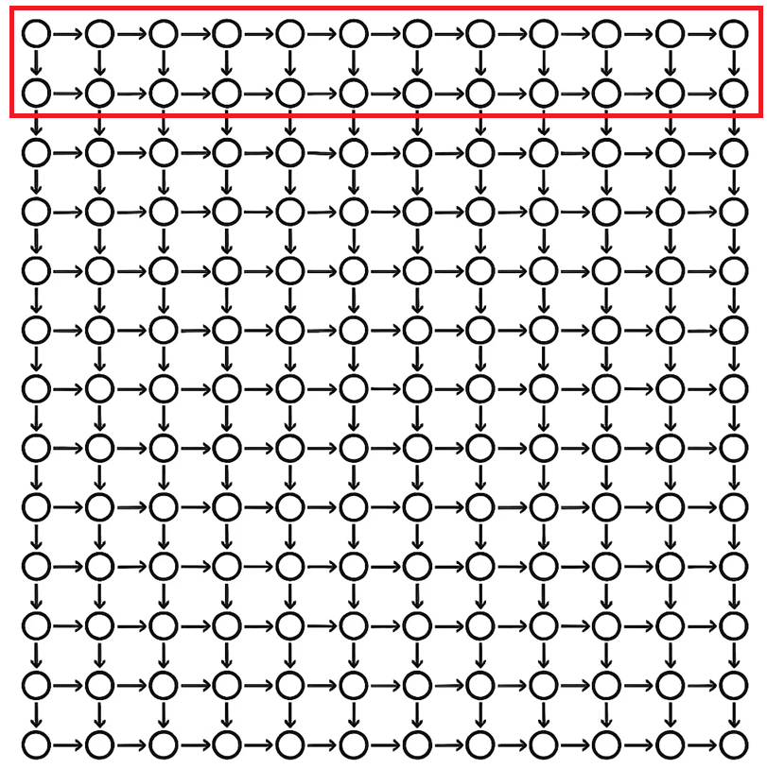
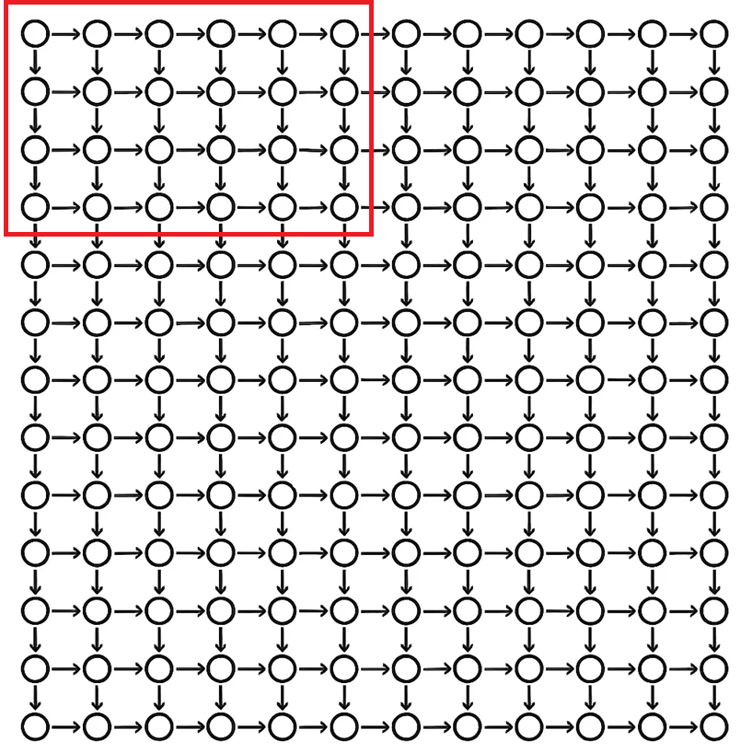

Slide 6
Multithreading
La idea básica
Dividir el problema en n problemas
Cada Core resuelve una iteración de un problema y espera
Cuando todas terminan la iteración actual empiezan la siguiente
Coordinamos con una barrera
Las tarjetas gráficas son excelentes para esto
En la CPU 36500 días * 12 niveles de daño y gamma = 0.99 con 6 threads y linearizacion corrieron en 25 segundos
En la CPU 36500 días * 12 niveles de daño y gamma = 0.99 con 6 threads y linearizacion corrieron en 17 segundos
En la CPU con 36500 días * 12 niveles de daño y gamma = 0.99 1 thread corrieron en 37 segundos

Slide 7
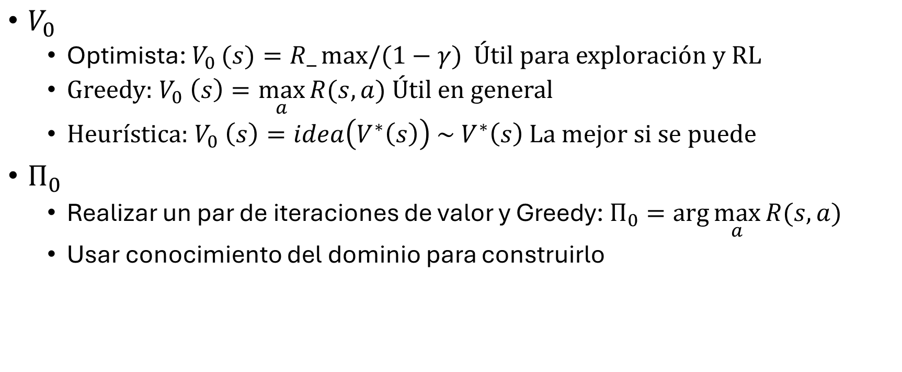
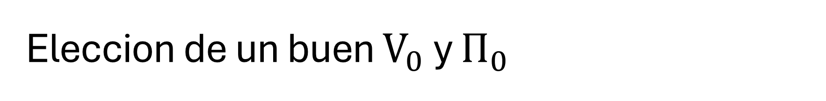
Eleccion de un buen $V_{0}$y $Π_{0}$
$V_{0}$
Optimista: $V_{0 }(s)=R_\max{/(1−γ)}$ Útil para exploración y RL
Greedy: $V_{0} \left(s\right)=\max_{a}{R(s,a)}$Útil en general
Heurística: $V_{0} \left(s\right)=idea\left(V^{∗}\left(s\right)\right) \sim V^{∗}\left(s\right)$ La mejor si se puede
$Π_{0}$
Realizar un par de iteraciones de valor y Greedy: $Π_{0}=\arg{\max_{a}{R(s,a)}}$
Usar conocimiento del dominio para construirlo

Slide 8
Reducción del problema
Hacer un pase para encontrar acciones imposibles y eliminarlas
\\todo

Slide 9

Método de Gauss-Seidel
Que pasa si en vez de generar nuevos valores usando los de la iteración anterior, actualizamos los valores con lo que este?
$V_{i+1}\left(s\right)=\max_{a}{R\left(s,a\right)+γ\sum_{s′}{P\left(s^{′} | \left(s,a\right)\right)V′(s)}}$
$V_{i+1}^{′}\left(s\right)=V_{i+1}\left(s\right) si s fue actualizado, de lo contrario V_{i}\left(s\right)$

Slide 10
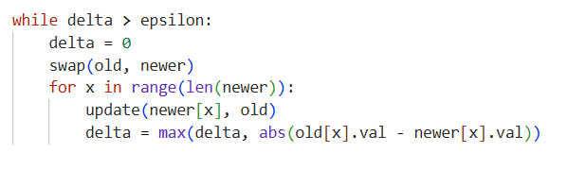
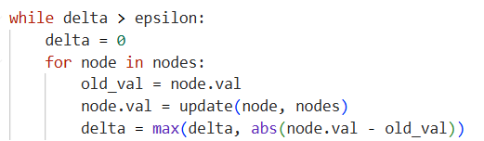

Slide 11
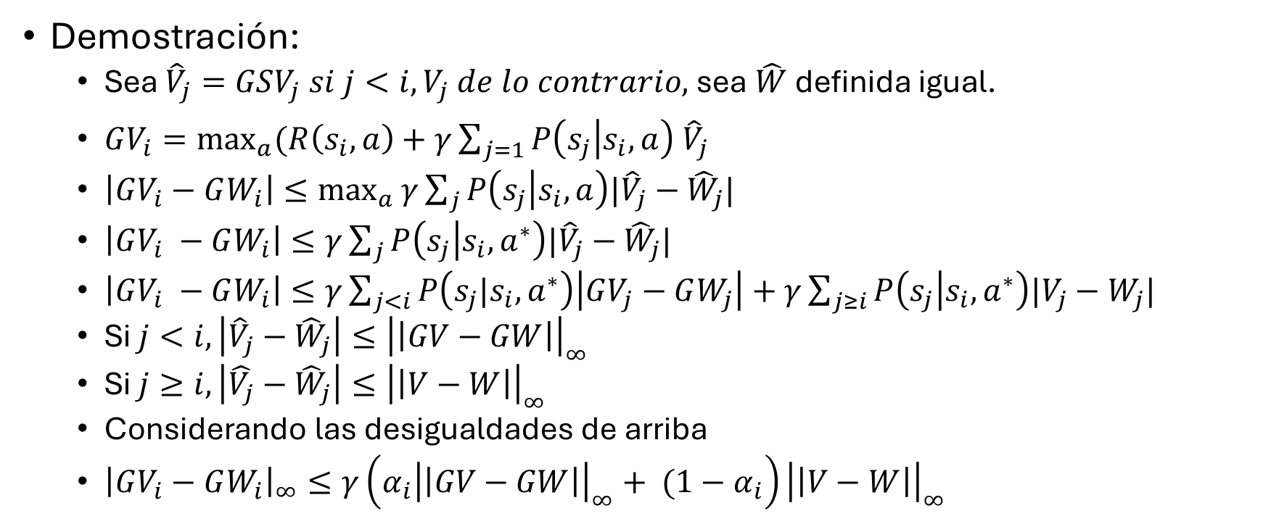
¿Esto vale?
Demostración:
Sea ${\hat{V}}_{j}=GSV_{j} si j<i, V_{j} de lo contrario,$sea $\hat{W}$definida igual.
$GV_{i}=\max_{a}{(R\left(s_{i},a\right)+γ{\sum_{j=1}{P\left(s_{j} | s_{i},a\right) {\hat{V}}_{j}}}^{}}$
$\left|GV_{i}−GW_{i}\right|≤\max_{a}{γ\sum_{j}{P\left(s_{j} | s_{i},a\right)|{\hat{V}}_{j}−{\hat{W}}_{j}|}}$
$\left|GV_{i} −GW_{i}\right|≤γ\sum_{j}{P\left(s_{j} | s_{i},a^{∗}\right)|{\hat{V}}_{j}−{\hat{W}}_{j}|}$
$\left|GV_{i} −GW_{i}\right|≤γ\sum_{j<i}{P\left(s_{j}|s_{i},a^{∗}\right)\left|GV_{j}−GW_{j}\right|}+γ\sum_{j≥i}{P\left(s_{j} | s_{i},a^{∗}\right)|V_{j}−W_{j}|}$
Si $j<i, \left|{\hat{V}}_{j}−{\hat{W}}_{j}\right|≤{\left|\left|GV−GW\right|\right|}_{∞}$
Si $j≥i, \left|\hat{V_{j}}−{\hat{W}}_{j}\right|≤{\left|\left|V−W\right|\right|}_{∞}$
Considerando las desigualdades de arriba
${\left|GV_{i}−GW_{i}\right|}_{∞}≤γ\left(α_{i}{\left|\left|GV−GW\right|\right|}_{∞}+ (1−α_{i}\right){\left|\left|V−W\right|\right|}_{∞}$

Slide 12
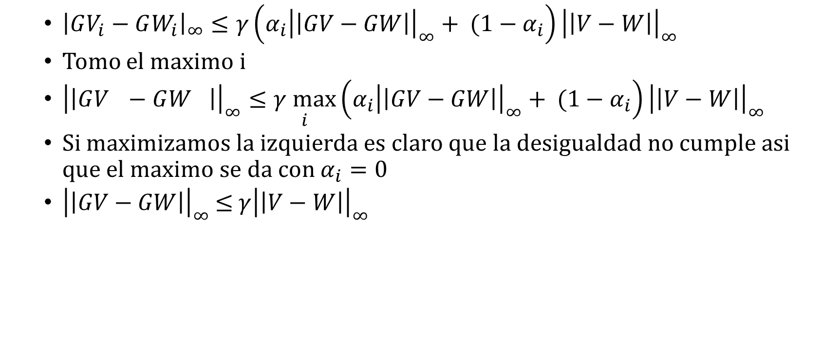
${\left|GV_{i}−GW_{i}\right|}_{∞}≤γ\left(α_{i}{\left|\left|GV−GW\right|\right|}_{∞}+ (1−α_{i}\right){\left|\left|V−W\right|\right|}_{∞}$
Tomo el maximo i
${\left|\left|GV_{}−GW_{}\right|\right|}_{∞}≤\underset{i}{γ max}\left(α_{i}{\left|\left|GV−GW\right|\right|}_{∞}+ (1−α_{i}\right){\left|\left|V−W\right|\right|}_{∞}$
Si maximizamos la izquierda es claro que la desigualdad no cumple asi que el maximo se da con $α_{i}=0$
${\left|\left|GV−GW\right|\right|}_{∞}$ $≤$ $γ{\left|\left|V−W\right|\right|}_{∞}$

Slide 13
Vale para cualquier orden, ¿Cuál conviene?
Encontrar el mejor no vale la pena
Es mejor encontrar uno bueno y resolver directamente
BFS desde los conocidos en general es bueno
El costo de BFS desde los conocidos es 0, iteramos inmediatamente
Orden topológico con componentes fuertemente conexas es en general mejor, pero tenemos el riesgo de que el grafo sea un solo componente.
El costo del orden topológico es O(V+E) ~ 1 iteración
Con un mal orden, el problema anterior demoro 1185 iteraciones
Con un buen orden el problema demoro 111 iteraciones a pesar de ser todo una sola clase recurrente
Nota: Si el problema es un orden parcial (acíclico), GS con orden topológico es equivalente a la Programación Dinámica

Slide 14

Convergencia
Si bien converge, la pregunta es cuanto.
Esto obviamente depende del orden y del problema.
Problema óptimo y orden óptimo es PD, así que 0.
Problema adverso es una línea y el orden adverso es antitopologico, esto se vuelve Jacobi que contrae $γ$
Pero en general en la mitad de pasos, así que ${\sim γ}^{2}$.

Slide 15
¿Podemos combinar GS con MT?
Por suerte si.
Coloreamos el grafo asociado y paralelizamos en los colores, coordinando al final de cada color con una barrera.
Varias formas de colorear, Balanced Greedy en general es buena.
Balanced Greedy: En vez del color mas chico posible, el menos usado posible.

Slide 16
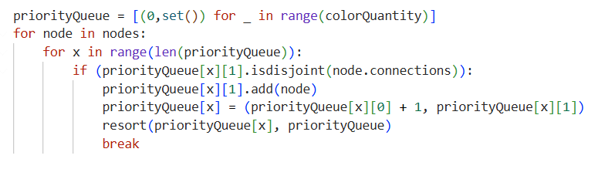

Slide 17
¿Cuándo usar Jacobi y cuando GS?
Problema pequeño (<10k nodos): CPU y GS
Problema mediano (100k-1M nodos): GPU y Jacobi
Problema grande: Lamentablemente depende, en general Jacobi

Slide 18

Succesive Over Relaxation
¿Podemos acercarnos mas rápido que GS?
Si!
$V_{i+1}=\left(1−ω\right)V_{i}\left(s\right)+ω(V_{i+1}′(s)$)
Donde $V^{′}$es la función de GS

Slide 19
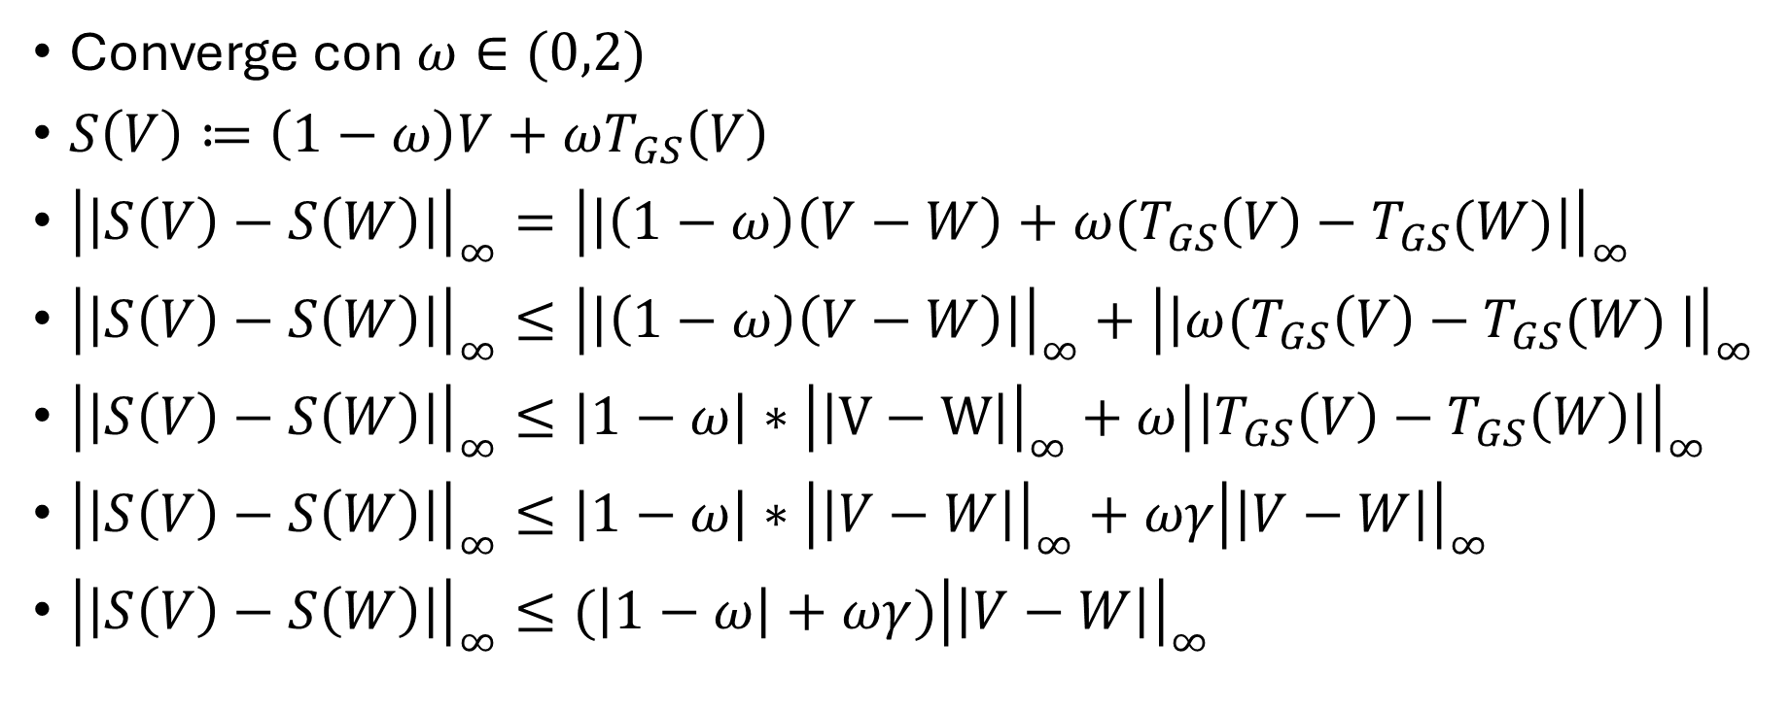
Convergencia
Converge con $ω∈(0,2)$
$S\left(V\right)≔\left(1−ω\right)V+ωT_{GS}\left(V\right)$
${\left|\left|S\left(V\right)−S\left(W\right)\right|\right|}_{∞}={\left|\left|\left(1−ω\right)\left(V−W\right)+ω(T_{GS}\left(V\right)−T_{GS}(W)\right|\right|}_{∞}$
${\left|\left|S\left(V\right)−S\left(W\right)\right|\right|}_{∞}≤{\left|\left|\left(1−ω\right)\left(V−W\right)\right|\right|}_{∞}+{\left|\left|ω(T_{GS}\left(V\right)−T_{GS}(W) \right|\right|}_{∞}$
${\left|\left|S\left(V\right)−S\left(W\right)\right|\right|}_{∞}≤{\left|1−ω\right|∗\left|\left|V−W\right|\right|}_{∞}+ω{\left|\left|T_{GS}\left(V\right)−T_{GS}\left(W\right)\right|\right|}_{∞}$
${\left|\left|S\left(V\right)−S\left(W\right)\right|\right|}_{∞}≤\left|1−ω\right|∗{\left|\left|V−W\right|\right|}_{∞}+ωγ{\left|\left|V−W\right|\right|}_{∞}$
${\left|\left|S\left(V\right)−S\left(W\right)\right|\right|}_{∞}≤(\left|1−ω\right|+ωγ{)\left|\left|V−W\right|\right|}_{∞}$

Slide 20
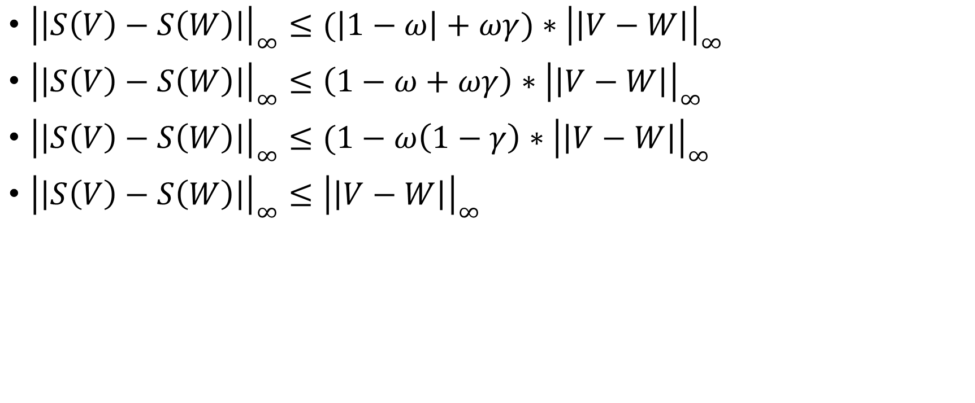

$$0<ω<1$$
${\left|\left|S\left(V\right)−S\left(W\right)\right|\right|}_{∞}≤(\left|1−ω\right|+ωγ{)∗\left|\left|V−W\right|\right|}_{∞}$
${\left|\left|S\left(V\right)−S\left(W\right)\right|\right|}_{∞}≤\left(1−ω+ωγ\right)∗{\left|\left|V−W\right|\right|}_{∞}$
${\left|\left|S\left(V\right)−S\left(W\right)\right|\right|}_{∞}≤(1−ω\left(1−γ\right)∗{\left|\left|V−W\right|\right|}_{∞}$
${\left|\left|S\left(V\right)−S\left(W\right)\right|\right|}_{∞}≤{\left|\left|V−W\right|\right|}_{∞}$

Slide 21
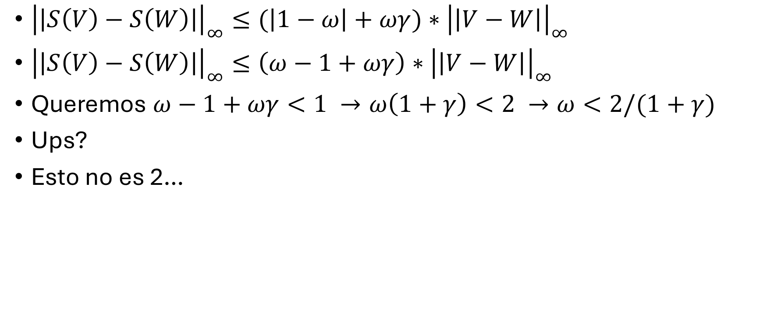

$$1<ω<2$$
${\left|\left|S\left(V\right)−S\left(W\right)\right|\right|}_{∞}≤(\left|1−ω\right|+ωγ{)∗\left|\left|V−W\right|\right|}_{∞}$
${\left|\left|S\left(V\right)−S\left(W\right)\right|\right|}_{∞}≤\left(ω−1+ωγ\right)∗{\left|\left|V−W\right|\right|}_{∞}$
Queremos $ω−1+ωγ<1 →ω\left(1+γ\right)<2 →ω<2/(1+γ)$
Ups?
Esto no es 2…

Slide 22

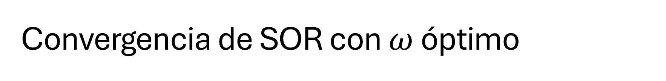
Convergencia de SOR con $ω$ óptimo
A diferencia de las matrices lineales, esto no converge siempre con omega < 2.
Si nos pasamos un poco del limite omega corremos el riesgo de divergencia o peor aun, converger a algo que no es cierto.
Por lo que vi no hay mucho estudiado de esto
Asi que mi recomendacion es $ω=\frac{1}{1+γ}+\frac{1}{2}$

Slide 23
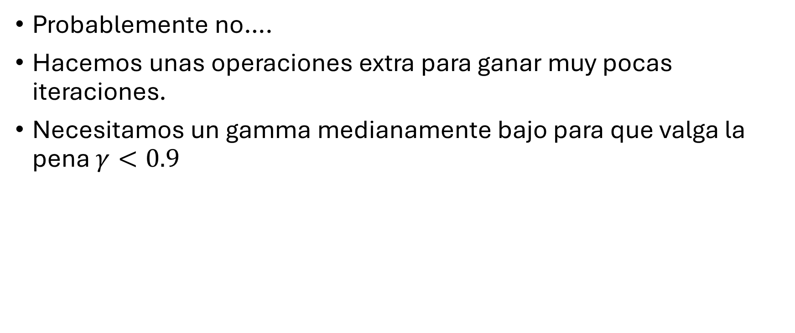
¿Vale la pena?
Probablemente no….
Hacemos unas operaciones extra para ganar muy pocas iteraciones.
Necesitamos un gamma medianamente bajo para que valga la pena $γ<0.9$

